Slide 1
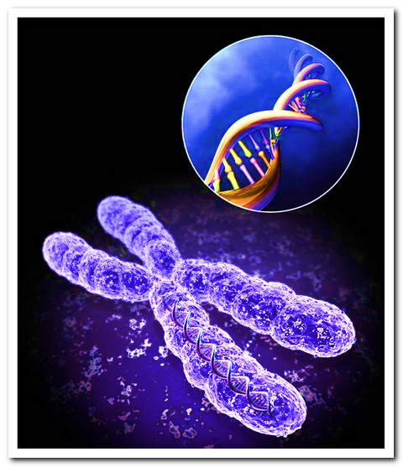
СПОРТИВНА ГЕНЕТИКА для здобувачів ОП 227ФТЕ
Д.б.н., проф. Дроздовська С.Б.
ВК.ФТ40

Slide 2
«Раніше вважали, що долю людини визначають зірки. Теперь ми знаємо, що вона записана у генах»
Джеймс Уотсон,
лауреат Нобелевської премії
з фізіології і медицини 1962 року

Slide 3
Про що Ви дізнаєтеся з дисципліни «Спортивна генетика»?
Як успадковуються фізичні якості?
Чи залежать фізичні якості від генів?
Які гени впливають на розвиток фізичних якостей?
Яким чином дізнатися про спадкову схильність до високих спортивних результатів в тому чи іншому виді спорту?
Мутації яких генів викликають порушення опорно-рухового апарату?
Які гени обумовлюють схильність до травматизму? Чи можна це вплинути?
Чи можна впливати на активність генів за допомогою харчування та фізичних вправ?
Від яких генетичних чинників залежить старіння та розвиток саркопенії?

Slide 4
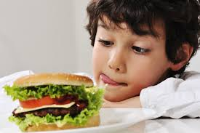
Чи можна змінити несприятливу спадковість?
Як можна враховувати генетичні особливості під час занять спортом?
Чи можуть фізичні навантаження вплинути на наш геном?
Як можна враховувати генетичні особливості під час харчування?
Що потрібно їсти, щоб зменшити несприятливий вплив генів?

Slide 5
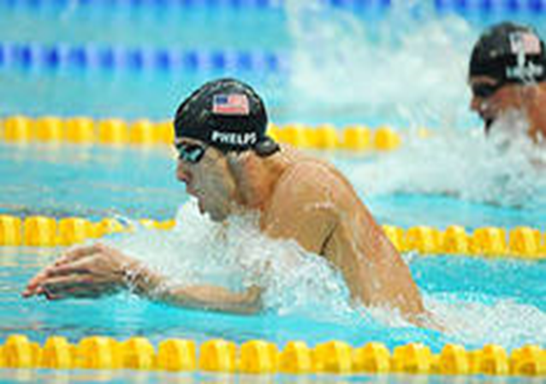
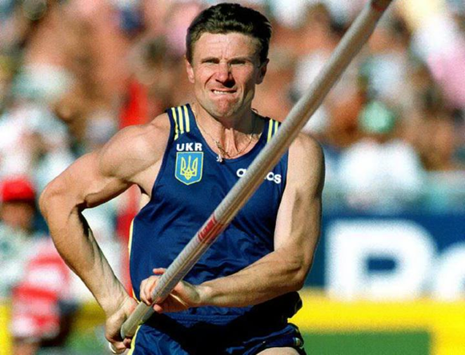
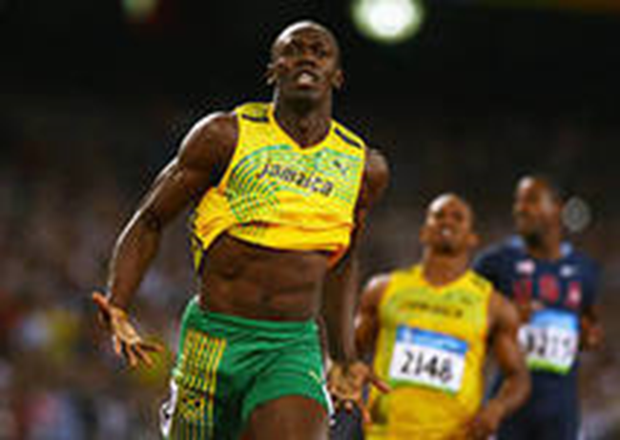
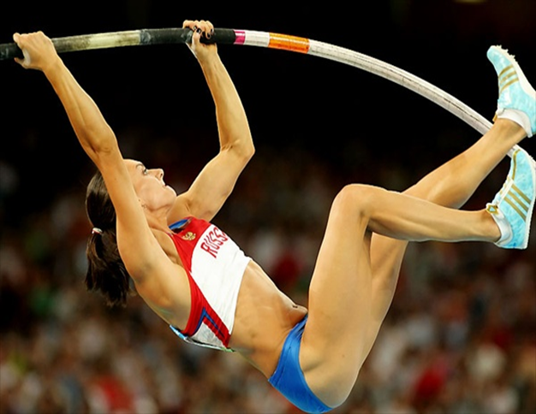
Закономірності успадкування фізичних якостей
Міжнародна конкуренція у спорті досягла такого рівня, що для досягнення спортивних результатів світового рівня необхідно мати спортивний талант, а для встановлення рекордів – спортивна геніальність
Скільки серед населення спортивно обдарованих людей? На це питання дає відповідь наука - спортивна генетика
Notes:
Современные результаты, демонстрируемые спортсменами в спорте высших достижений достигли человеческих пределов
Міжнародна конкуренція у спорті досягла такого рівня, що для досягнення спортивних результатів світового рівня необхідно мати спортивний талант, а для встановлення рекордів – спортивна геніальність
Скільки серед населення спортивно обдарованих людей???
За допомогою математичної моделі Р. Ковар (1997) підрахував, що 38% популяції мають средній розвиток рухових здібностей, 7% - дуже низькі або високі рухові здібності. Тільки 0,13% населення можуть бути спортивно талановитими (54 тис). На Пошук цих талантів спрямований спортивний добір, Незважаючи на сучасні прогресивні технології, що використовуються у спортивному доборі, ряд труднощів, зумовлює необхідність удосконалення організаційних основ системи добору. Тому на допомогу приходить спортивна генетика.

Slide 6
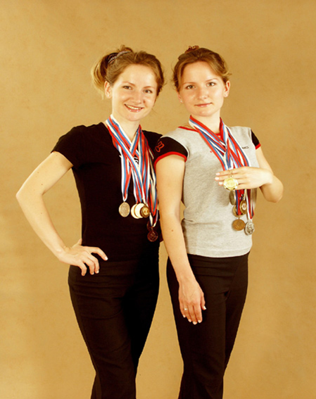
Як успадковуються фізичні якості? Встановлено, що найбільш схильними до тренування фізичними якостями є загальна витривалість і координація, а найменш схильними – швидкість і гнучкість. Це означає, що останні дві якості, у найбільшій мірі, залежать від генетичного впливу, ніж від середовищних факторів. Показники швидкості, у процесі багаторічного тренування, збільшуються у 1,5 – 2 рази, сила – у 1,5 – 4 рази, а витривалість – у десятки разів
0,8
Швидкісні здібності
Гнучкість
Витривалість
0,5
0,6
Сила
0,7
0,4
Координаційні здібності
Notes:
…
Було встановлено, що найбільш схильними до тренування фізичними якостями є загальна витривалість і координація, а найменш схильними – швидкість і гнучкість. Це означає, що останні дві якості, у найбільшій мірі, залежать від генетичного впливу, ніж від середовищ них факторів. Інакше кажучи, показники швидкості, у процесі багаторічного тренування, збільшуються у 1,5 – 2 рази, сила – у 1,5 – 4 рази, а витривалість – у десятки разів, за рахунок широкого спектру адаптаційних механізмів [Сергиенко Л.П. Близнецы в науке]. Однако увеличение МПК в результате тренировок составляет 20-30%.

Slide 7
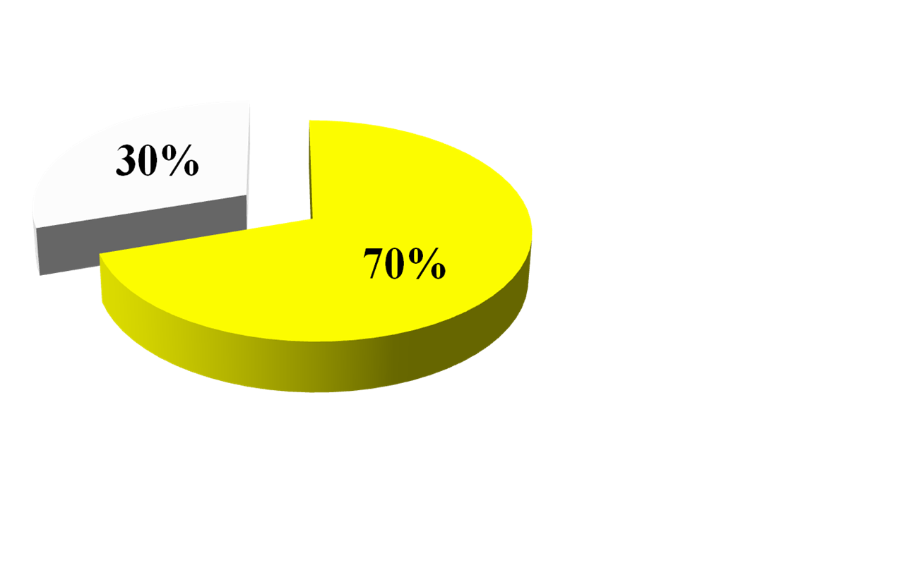
Досягнення статусу елітного спортсмена на 70% залежить від спадкових чинників.
Фактори зовнішнього середовища
(тренування, харчування, мотивація)
Генетичні фактори

Slide 8
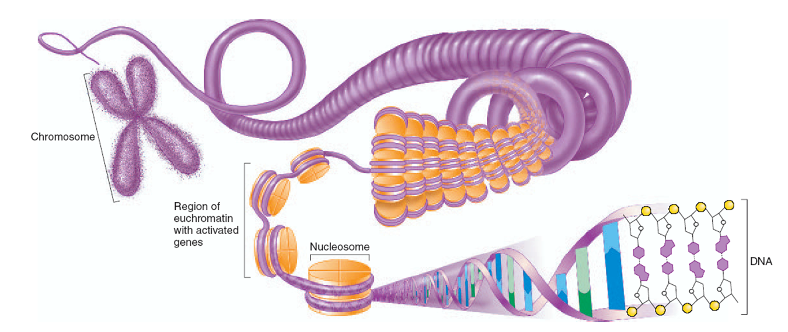
Широкомасштабний багаторічний міжнародний проект «Геном людини», що почався у 1986 році під керівництвом Джеймса Уотсона, а пізніше Френсіса Коллінза здійснив величезний вплив на розвиток як всієї медико - біологічної науки так і на спортивну генетику, в ході якого було прочитано весь геном людини
Джеймс Уотсон
Френсис Коллінз
Notes:
Широкомасштабний багаторічний міжнародний проект «Геном людини», що почався у 1986 році під керівництвом Джеймса Уотсона, а пізніше Френсіса Коллинза (Francis Collins) здійснив величезний вплив на розвиток як всієї медико - біологічної науки так і на спортивну генетику зокрема.
Полное секвенирование выявило, что человеческий геном содержит 20 000—25 000 генов[
Международный проект "Геном человека" - один из наиболее дерзновенных, дорогостоящих и потенциально важных проектов в истории науки. Это один из самых дорогостоящих научных проектов в истории цивилизации.

Slide 9
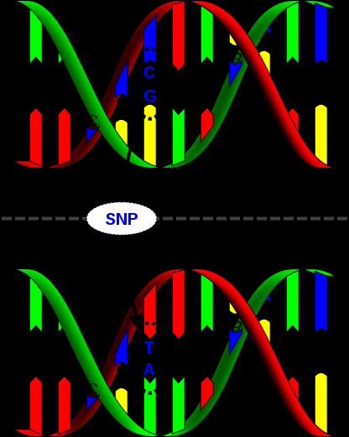
ДНК маркери дозволяють прогнозувати властивості організму.
До них належать
ДНК-поліморфізми – це генетичні варіанти послідовностей нуклеотидів ДНК у різних людей.
Notes:
Согласно современным представлениям молекулярной генетики физической активности, считается, что индивидуальные различия в степени развития тех или иных физических и психических качеств человека во многом обусловлены ДНК-полиморфизмами, которых насчитывается не менее декілька сотень млн.

Slide 10
Завдяки дослідженням останніх 20 років вчені створили карту генів, пов`язаних із фізичною працездатністю 214 аутосомальних, 18 мітохондріальних генів та 7 генів на Х хромосомі
69 маркерів – схильності до швидкісно-силових видів спорту;
100 маркерів - схильності до розвитку витривалості
Notes:
За даними останньої карти 214 аутосомальних, 18 мітохондріальних генів та 7 генів на Х хромосомі, поліморфізми яких асоційовані з розвитком і проявом фізичних якостей людини, а також морфофункціональними ознаками і біохімічними показниками, що змінюються під впливом фізичних навантажень різної спрямованості.
У повторних дослідженнях встановлено 69 молекуоярно-генетичних маркерів, асоційованих схильністю до швидкісно-силових видів спорту;100 пов`язані із розвитком витривалості

Slide 11
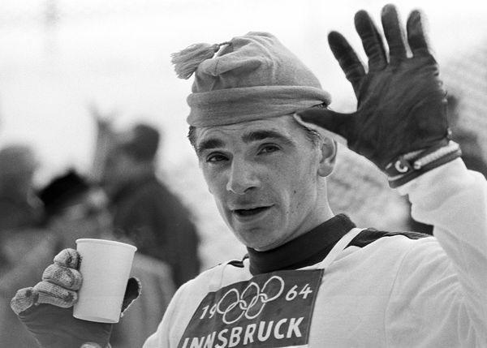
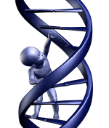
Навіть один поліморфізм може цілком змінити всі властивості організму, що сталося з олімпійським чемпіоном Ееро Мянтуранта. ПолІморфізм гена рецептора еритропоетина (EPOR) вплинув на кількість еритроцитів у крові та , як наслідок, на його витривалість, що дозволило йому виграти 3 золоті, 2 срібні, 2 бронзові медалі на Олімпійських іграх 60-х років.
EPOR
G→A
Exon 8
Notes:
Що дозволило фінському лижнику гонщику финского лыжника Ээро Мянтюранта больше 200 гр / л крови гемоглобина, показатель гематокрита – 60%. Уровень эритропоэтина был нормальным, но культивированные клетки изучаемых лиц образовывали больше эритроидных колоний чем контроль, особенно при воздействии низких концентраций гемоглобина, что свидетельствует о том, что генетические вариации усиливают чувствительность к эритропоэтину.
Ответсвенная мутация в гене EPOR ( 19 хромосома) была впоследствии идентифицирована – это замена гуанина на аденин, способствовавшая образованию стоп-кодон. эта мутация укорачивает белок рецептора эпо на 70 аминокислот, делая рецептор более активным. Носительство этой мутации вероятно вносит вклад в то что Мянтюранта выиграл 3 золотые, 2 серебрянные и 2 бронзовые медали на Олимпийских играх в Squaw Valley, Innsbruck and Grenoble на протяжении 60-х годов.

Slide 12
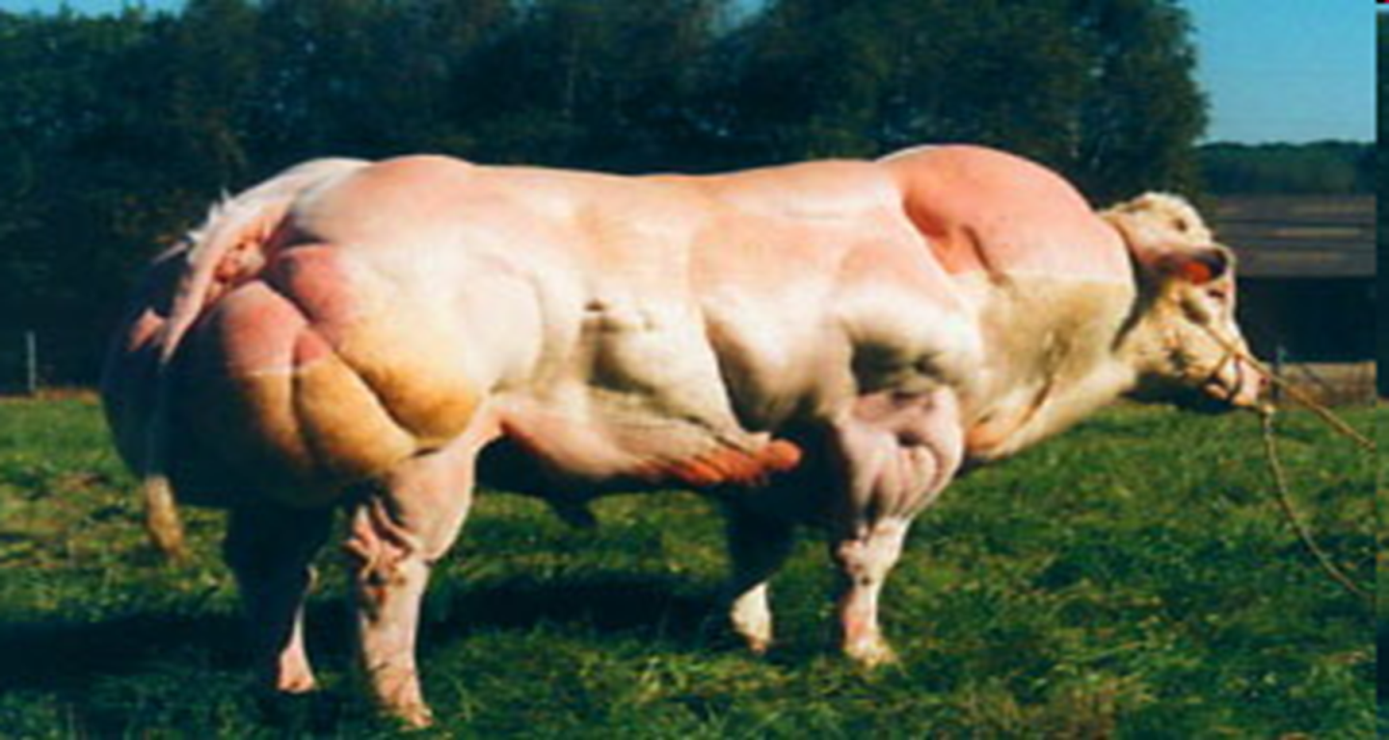
Генетичні мутації можуть змінювати властивості всіх м`язів тіла людини та тварин

Slide 13
Здатність по різному реагувати на харчові речовини залежить від генетичних особливостей. Наприклад, залежність від вживання кави обумовлена низкою генів
Ген CYP1A2 відповідає за синтез ферменту цитохрому, що бере участь у розщепленні кофеїну у печінці.
Поліморфізм 740 T/C цього гену призводить до його зниження його здатності руйнувати кофеїн. При генотипі Т/Т− повільний метаболізм кофеїну, тому рекомендують не вживати щодня більше 2-х чашок.
Notes:
опадая в организм, кофеин распадается в печени под действием энзима CYP1A2, за синтез которого отвечает одноименный ген.
Чем больше образуется этого энзима, тем быстрее кофеин выводится из организма. В среднем, период полураспада кофеина у здоровых людей занимает 5 часов 45 минут.

Slide 14
Генетична схильність до ожиріння

Slide 15
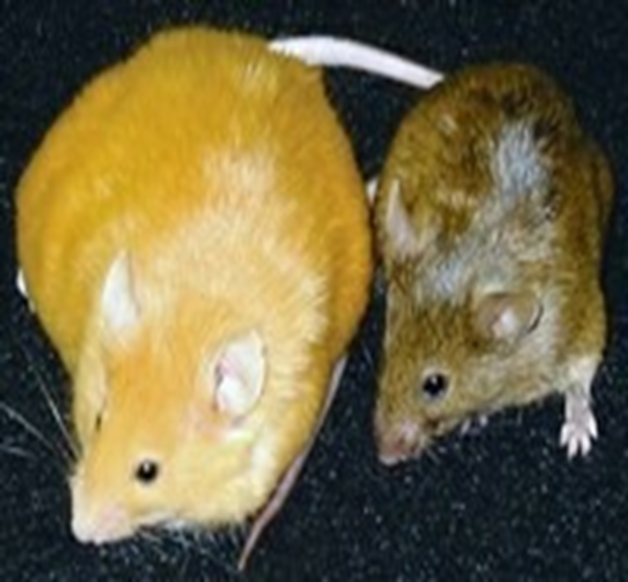
Не тільки ДНК впливає на наші можливості, але й ми можемо впливати та змінювати активність наших генів. Як можна вплинути на ДНК за допомогою фізичних вправ та їжі? Як за допомогою фізичних вправ заблокувати несприятливу дію генетичних мутацій? Чи можна заблокувати несприятливий ген?

Slide 16
Маркери схильності до травматизму

Slide 17
Генетичні причини порушень опорно-рухового апарату
Міодистрофія Дюшена;
Міопатії
Методи редагування геному

Slide 18
Маркери непереносимості фізичних навантажень (EXERCISE INTOLERANCE)
Що таке хвороба Мак-Ардла?
Чи можна людям із цим захворюванням займатись спортом?
Які генетичні причини можуть призводити до гіпертрофічної кардіоміопатії? Чи можна таким людям займатись спортом?

Slide 19
Дякую за увагу! Запрошуємо на наш курс!

